Slide 1
«Ядовитые комнатные растения и их влияние на живые организмы»
Выполнила:
Болдырева Альма Аркадьевна, учащаяся 8 класса
МКОУ «Чкаловская СОШ»
Руководитель:
Шевелева Валентина Батлаевна, учитель химии

Slide 2
Цель моей работы: “Изучить влияние химического состава комнатных растений на здоровье человека и домашних животных”
Задачи: 1) Изучить научную литературу о влиянии ядовитых растений на здоровье человека и животных.
2) Изучить биологическое разнообразие вредных комнатных растений в классе.
3) Провести эксперимент.
4) Информировать школьников о результатах исследований.
5) Оформить работу
Методы исследования:
Изучение литературы по данной теме.
Эксперимент
Визуальное наблюдение
Социологический опрос

Slide 3
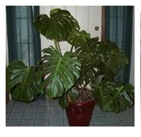
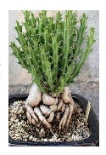
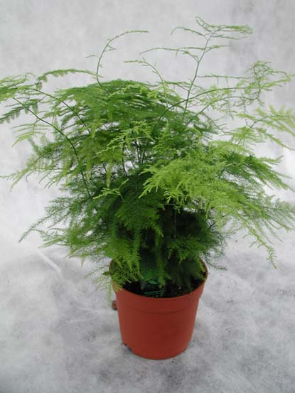
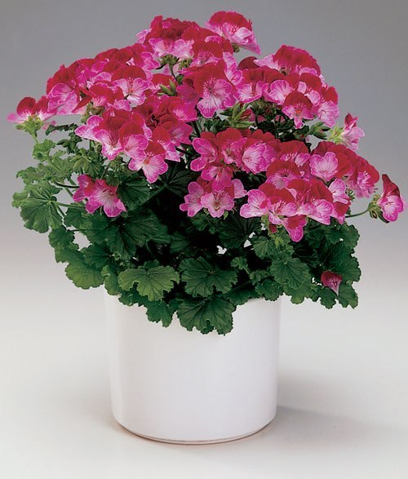
Самые распространенные ядовитые комнатные растения в нашей школе
монстера
аспарагус
молочай
пеларгония

Slide 5
Вывод:
В результате опыта выяснилось, что простейшие погибли под действием клеточного сока декоративных растений. Особенно губительными по времени действия оказалась монстера.
Пеларгония обладает сильными ядовитыми свойствами, поэтому продолжительность жизни мух через 10 минут не наблюдалось.

Slide 6
Спасибо за внимание!

